Slide 1
목욕문화
일본어일본학과
22101575
이윤지

Slide 2
목차
일본인의 목욕 역사
가정집 목욕문화
목욕탕과
온천의 차이
1
4
7
목욕탕
목욕탕과 온천 매너
2
5
온천
목욕탕과 온천
이용 시 주의사항
3
6

Slide 3
일본인의 목욕 역사
6세기 불교 목욕
가마쿠라~무로마치
집에서 손님 목욕 대접
에도시대
최초 목욕탕, 남녀혼욕
현재
집안 욕실에 온천물 설치

Slide 4
목욕탕
반다이(카운터)
24시간 운영
(슈퍼센토)
목욕탕 벽 후지산 그림
오전 운영
(아사부로)
병 우유 자판기
늦은 오후~이른 저녁
영업

Slide 5
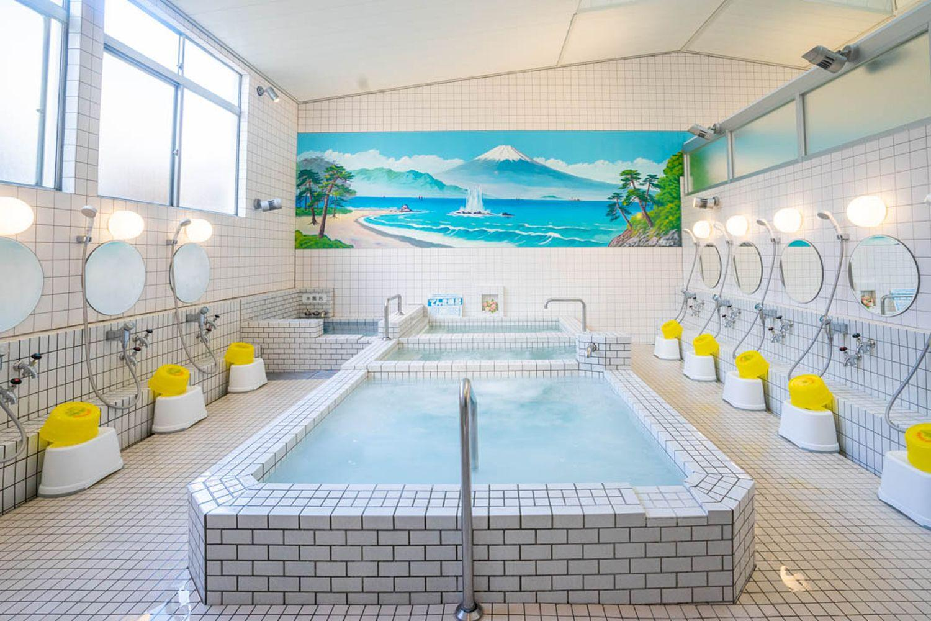
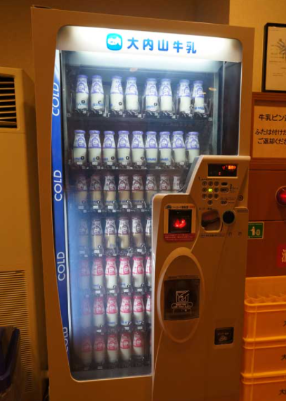
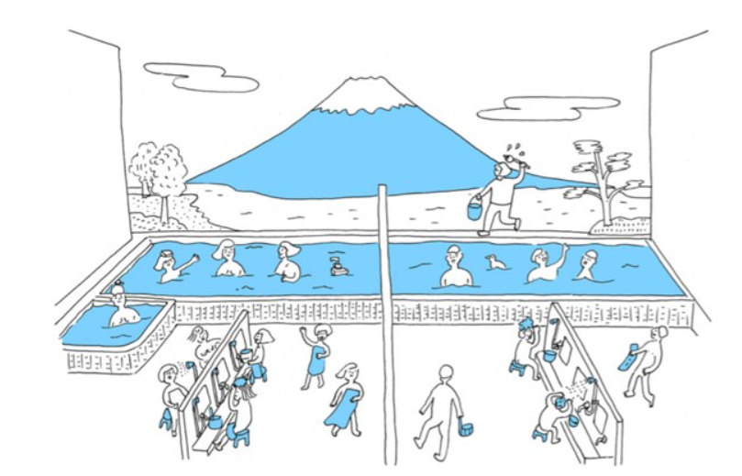
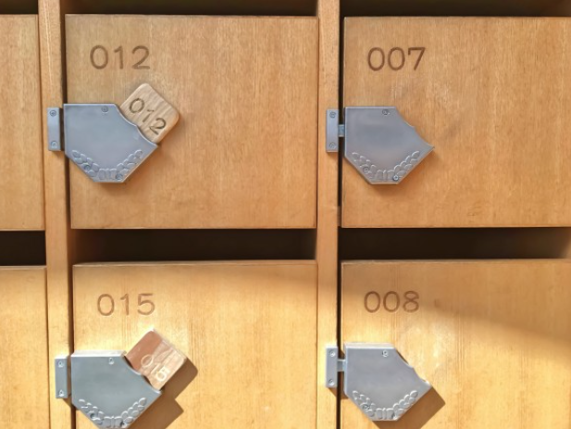
목욕탕
전통적인
목욕탕
병우유
자판기
신발장

Slide 6
온천
노천탕
온천마을
료칸
2만7천개 이상 원천수
화산 온천
질병예방

Slide 7
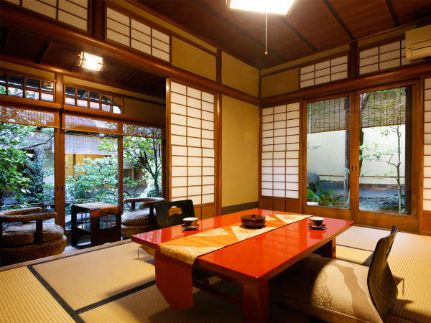
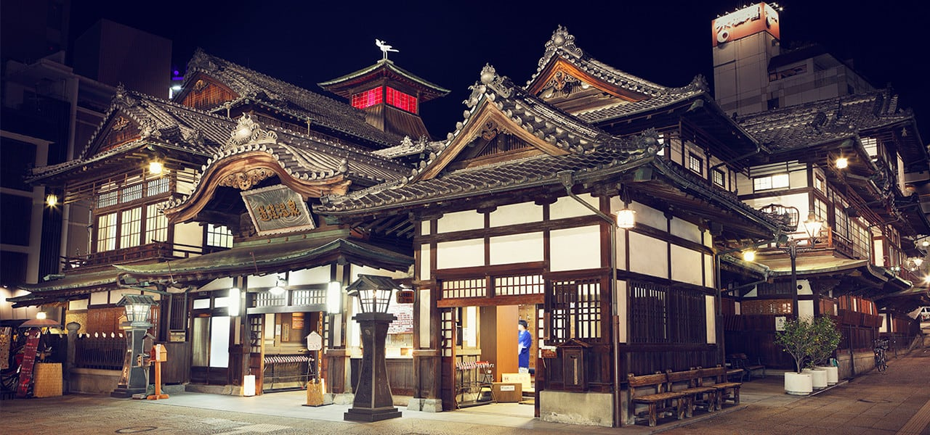
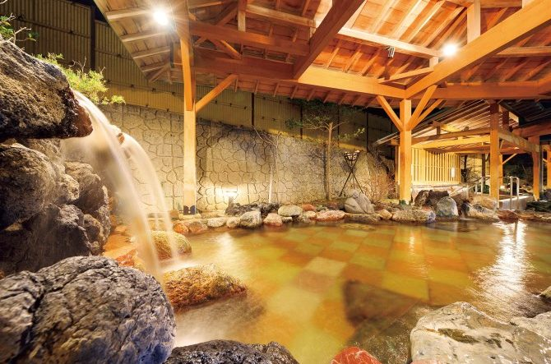
온천
센다이시
온천
도고온천
료칸

Slide 8
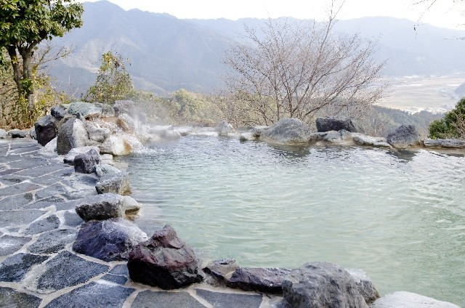
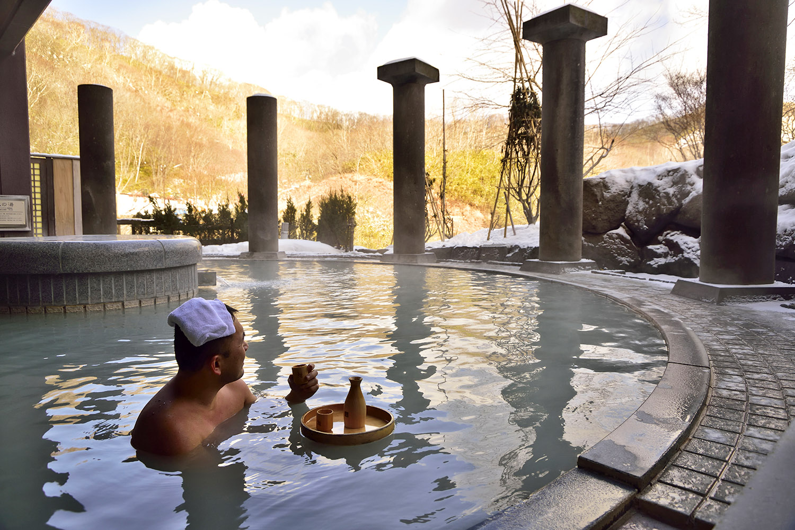
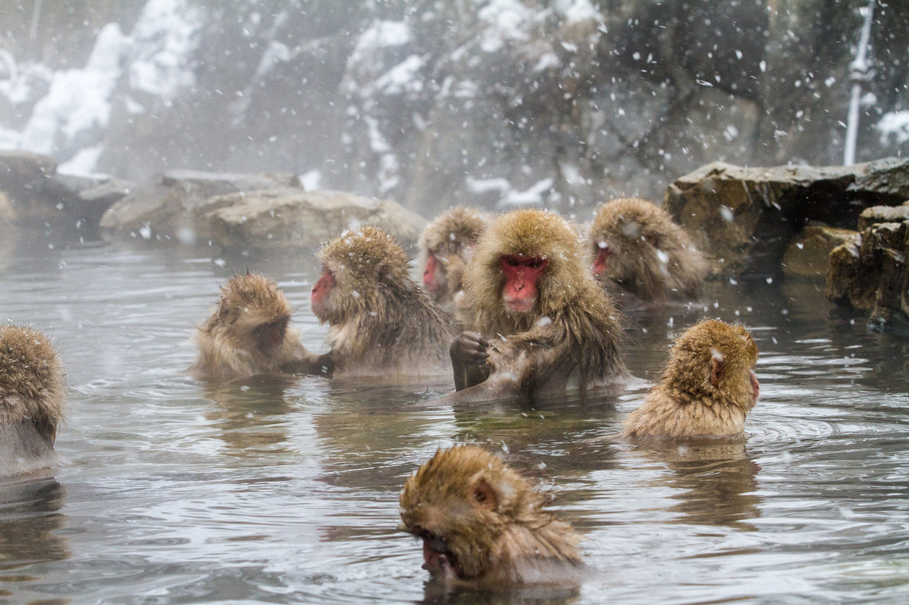
노천탕

Slide 9
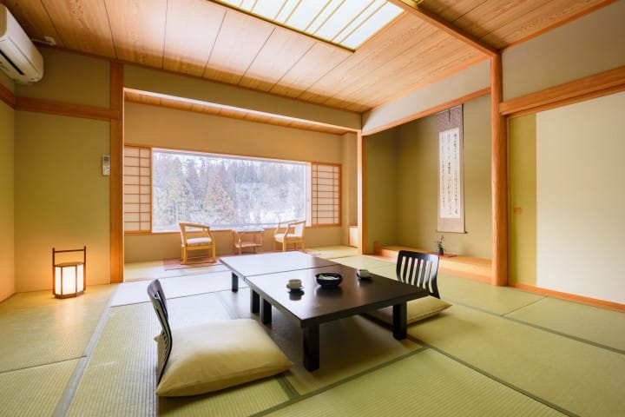
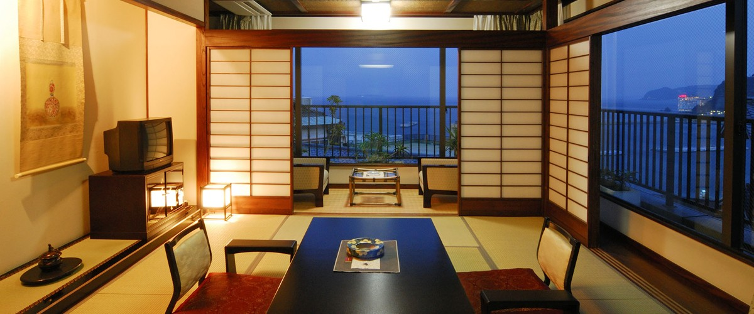
료칸
다다미를 깔은
일본식
유카타 제공
노천탕 내지
실내 대욕장
세심한 서비스

Slide 10
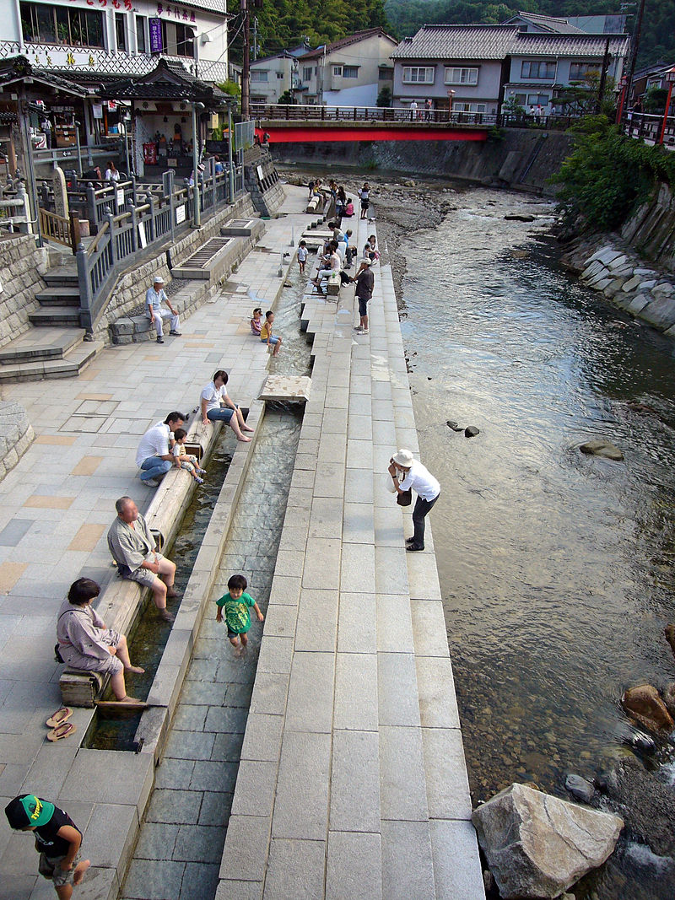
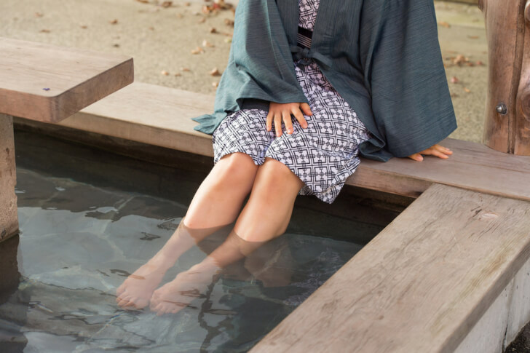
족탕
관광명소 내 족탕
적정 물 온도
38 ℃~40 ℃
간편하게 즐길 수 있는
온천

Slide 11
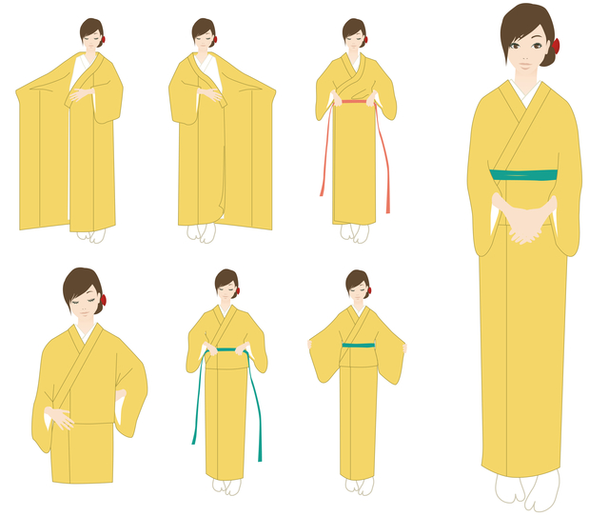
유카타
1 소매 좌우 길이 조정
2 오른쪽에서 왼쪽으로 착용
3 띠로 고정
4 띠 매듭 짓기

Slide 12
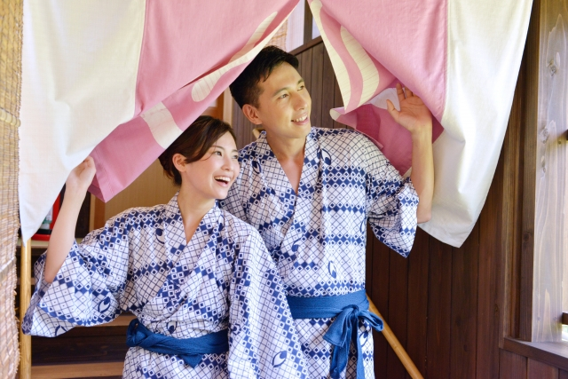
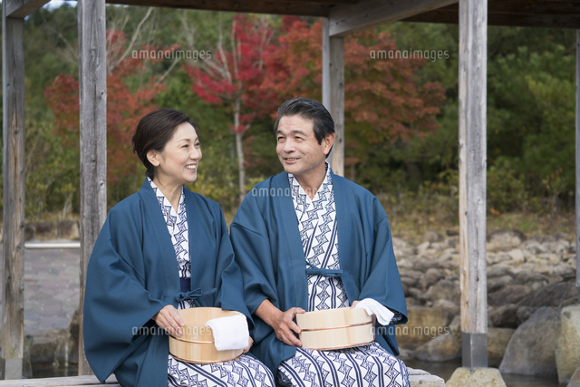
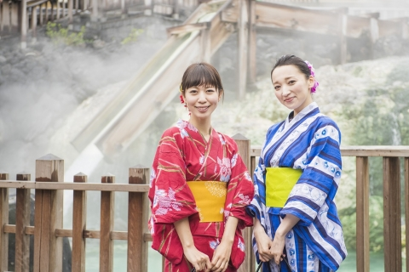
유카타

Slide 13
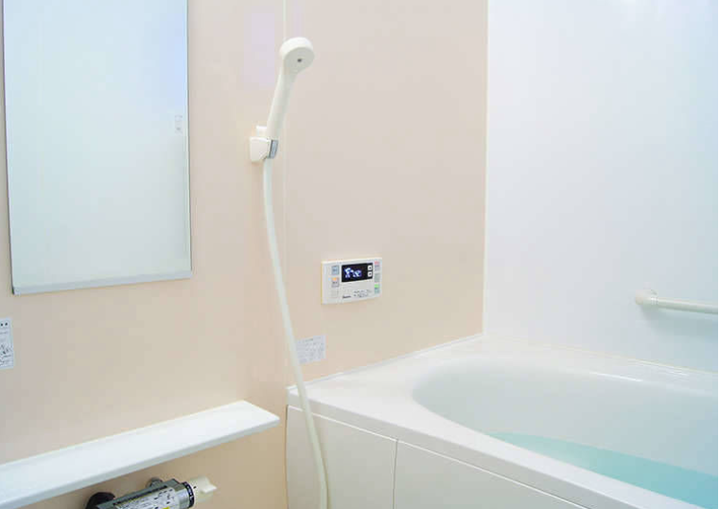
가정집 목욕문화
화장실과 분리
가족 모두
같은 물 사용
물 데우는 기계
물 데우는
기능이 있는 욕조
주로 저녁에 목욕

Slide 14
목욕탕과 온천 매너
뛰지 않고 걷기
가볍게 몸을 닦은 후
탈의실로 이동
탕 들어가기 전 샤워
신발 벗고 입장
유리 같은 깨지기 쉬운
물건 반입 금지
빨래 금지

Slide 15
목욕탕과 온천 이용 시, 주의사항
문신 있는 사람
음주를 한 사람
열이 있는 사람
중병이 있는 사람
출혈이 있는 사람

Slide 16
목욕탕과 온천의 차이

Slide 17
온천
목욕탕
자연적
인공적
전문 법률
전문 법률
환경성 관활
후생 노동성 관활
다소 높은 가격
저렴한 가격

Slide 18

동영상

Slide 19
출처
https://www.1010.or.jp/guide/history/
https://matcha-jp.com/jp/2534
https://livejapan.com/ja/article-a0000268/
https://onsenbu.net/7473
https://quickhelpjapan.com/ja/blogs/4046

Slide 20
감사합니다

